Slide 1

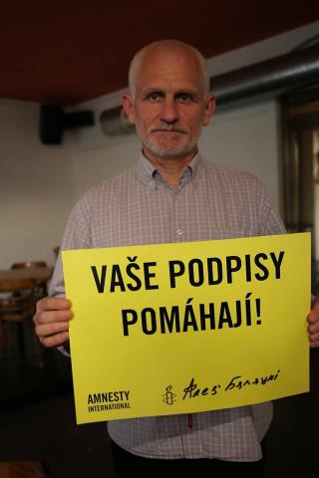
Čísla z praxe
Amnesty International – individuální dárcovství

Slide 2
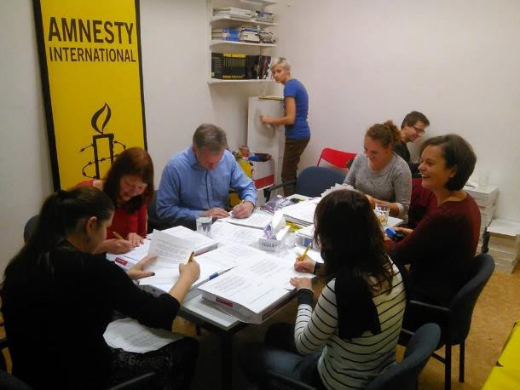
Čísla
Zaměstnanci | 13
Založeno | 1991
Členů | +/- 3 000
Kontaktů pro pravidelné rozesílky | Ca 22 000
Plánované příjmy celkem Z toho individuální dárci – většina členové | 6 200 000 CZK 4 900 000 CZK

Slide 3
FR kanály Amnesty International
FR kanály
Sběr kontaktů
4P program (Telemarketing)
Drobný prodej po podpisu
Nákup online známek
Online dárcovství
Art for Amnesty
(prodej art.amnesty.cz)
Direct dialog (F2F)

Slide 4
Příjmy

Slide 5
Attrition (odchodovost) podle množství plateb
Nejrizikovější jsou NoShow (ti, co slíbí, že dají) a 2. platba
  Cíl: Posílit welcome (vstupní) cyklus
Kritická je i 12 platba
  Cíl: Pozor na končící trvaláky?!
*
* Noshow jsou pouze Induced a Direct collection za 2013 (jindy se data nezapisovala)

Slide 6
Průměrný dárce
(n=194, dárci převážně z roku 2011)
Věk | Průměrný dar | Příjem za 13 darů
20-40 | 136 | 1285
Ostatní | 137 | 947

Slide 7
Do 35 dní od zapsání do databáze dá dar pouze 54% dárců (platbu zadává dárce)
Dny od zapsání do dtb | Množství lidí, kteří zaplatí
5 | 13%
10 | 21%
15 | 30%
20 | 39%
25 | 47%
30 | 54%
35 | 61%
40 | 65%
45 | 72%
50 | 74%
60 | 76%
65 | 77%
70 | 81%
75 | 83%
>75 | 100%

Slide 8
Pokud platbu zadává sám dárce, obdržíme ji v 70% případů rychleji
Ideální stav

Slide 9
Pouze 3% dárců zašle méně než slíbí!

Slide 10
Dárci nad 300,- a pod 100,- odpadají nejčastěji

Slide 11
Dárci z webu jsou stabilnější

